Slide 1
Архитектура вычислительных систем и компьютерных сетей
Вощинская Гильда Эдгаровна

Slide 2
Архитектура адресации операндов
Для работы процессора (CPU) команды должны
содержать следующую информацию:
Код операции.
Адреса операндов.
Адрес следующей инструкции.
КОП | операнд | … | операнд

Slide 3
Адресация 3+1 и трехадресные ЭВМ
КОП | операнд1 | операнд2 | операнд3 | Адрес след.ком.
КОП | операнд1 | операнд2 | операнд3

Slide 4
Двухадресные ЭВМ
Вычислить c=a+b
Для трехадресной ЭВМ:
ADD a,b,c
Для двухадресной ЭВМ:
MOV c,a
ADD c,b

Slide 5
Одноадресные ЭВМ
Поскольку большинству арифметических
операций нужно два операнда, требуется
техническое средство для задания второго
операнда, обычно эту функцию выполняет
аккумулятор, а в систему команд
необходимо включить команду загрузки
аккумулятора (LAC) и команду
освобождения аккумулятора(DAC).
Вычислить c=a+b для одноадресной ЭВМ:
LAC a
ADD b
DAC c

Slide 6
ЭВМ с общими регистрами
Приняв идею ЭВМ с одним аккумулятором, ее
легко можно развить в концепцию машины с
несколькими такими элементами.
ЭВМ, имеющая в своем составе несколько
аккумуляторов, называется машиной с
регистрами общего назначения.
Регистры в них используются не только в
качестве аккумуляторов, но и для индексации
элементов массивов, вычисления числа
повторений циклов, для вычисления адреса и т.д.

Slide 7
Безадресные ЭВМ
Для такой машины нужен определенный
механизм, который неявным образом
снабжает операндами арифметические
операции.
Этим механизмом является стек.
c=a+b
PUSH a
PUSH b
ADD
POP c

Slide 8
Вычислить a=b*c-d*e
3-х адресная ЭВМ | 2-х адресная ЭВМ | 1- адресная ЭВМ | безадресная ЭВМ
MUL b,c,a MUL d,e,t SUB a,t,a | MOV a,b MUL a,c MOV t,d MUL t,c SUB a,t | LAC d MUL e DAC a LAC b MUL c SUB a DAC a | PUSH d PUSH e MUL PUSH b PUSH c MUL SUB POP a

Slide 9
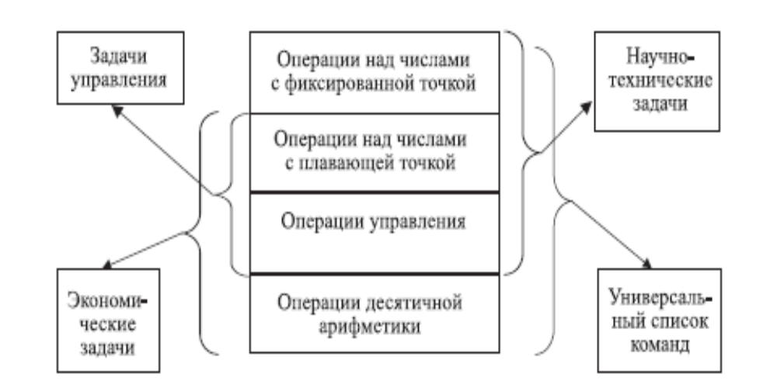
Структура системы команд в зависимости от класса решаемых задач

Slide 10
Организация ЭВМ с общей шиной
Процессор, память и интерфейсы периферийных
устройств соединяются шиной.
Такая шина обеспечивает три вида передачи данных:
ЦП < —> ОП
ЦП < —> интерфейс
ОП < —> интерфейс.

Slide 11
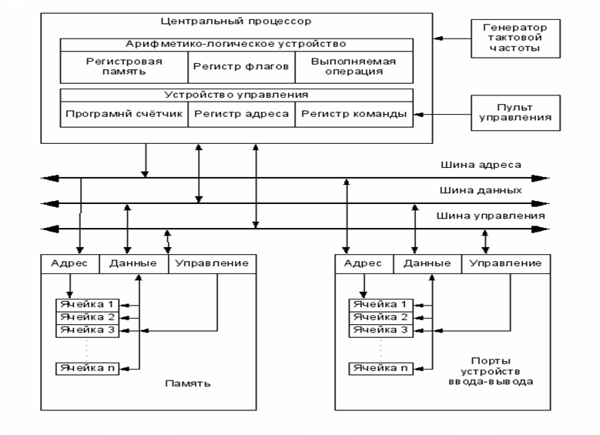
Организация ЭВМ с общей шиной

Slide 12
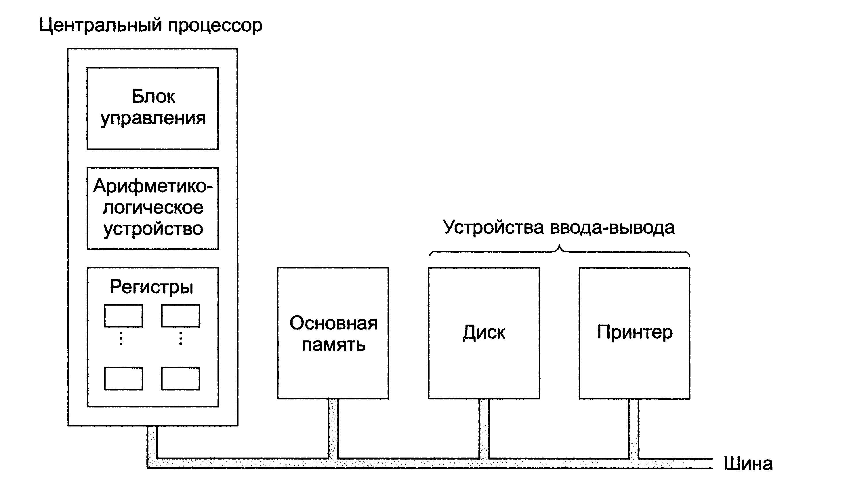
Структура компьютера
Цифровой компьютер состоит из связанных
между собой процессоров, модулей памяти и устройств ввода-вывода.

Slide 13
Центральный процессор
— это мозг компьютера.
Его задача — выполнять программы, находящиеся в основной памяти.
Он вызывает команды из памяти, определяет
их тип, а затем выполняет одну за другой. Компоненты соединены шиной,
представляющей собой набор параллельно
связанных проводов, по которым передаются
адреса, данные и сигналы управления.
Шины могут быть внешними (связывающими
процессор с памятью и устройствами
ввода-вывода) и внутренними.

Slide 14
Процессор состоит из нескольких частей.
Блок управления (УУ)отвечает за вызов
команд из памяти и определение их типа.
Арифметико-логическое устройство (АЛУ)
выполняет арифметические операции
(например, сложение) и логические операции
(например, логическое И).

Slide 15
Память процессора
Внутри центрального процессора находится
память для хранения промежуточных
результатов и некоторых команд управления. Эта
память состоит из нескольких регистров, каждый
из которых выполняет определенную функцию.
Обычно размер всех регистров одинаков. Каждый
регистр содержит одно число, которое
ограничивается размером регистра.
Регистры считываются и записываются очень
быстро, поскольку они находятся внутри
центрального процессора.

Slide 16
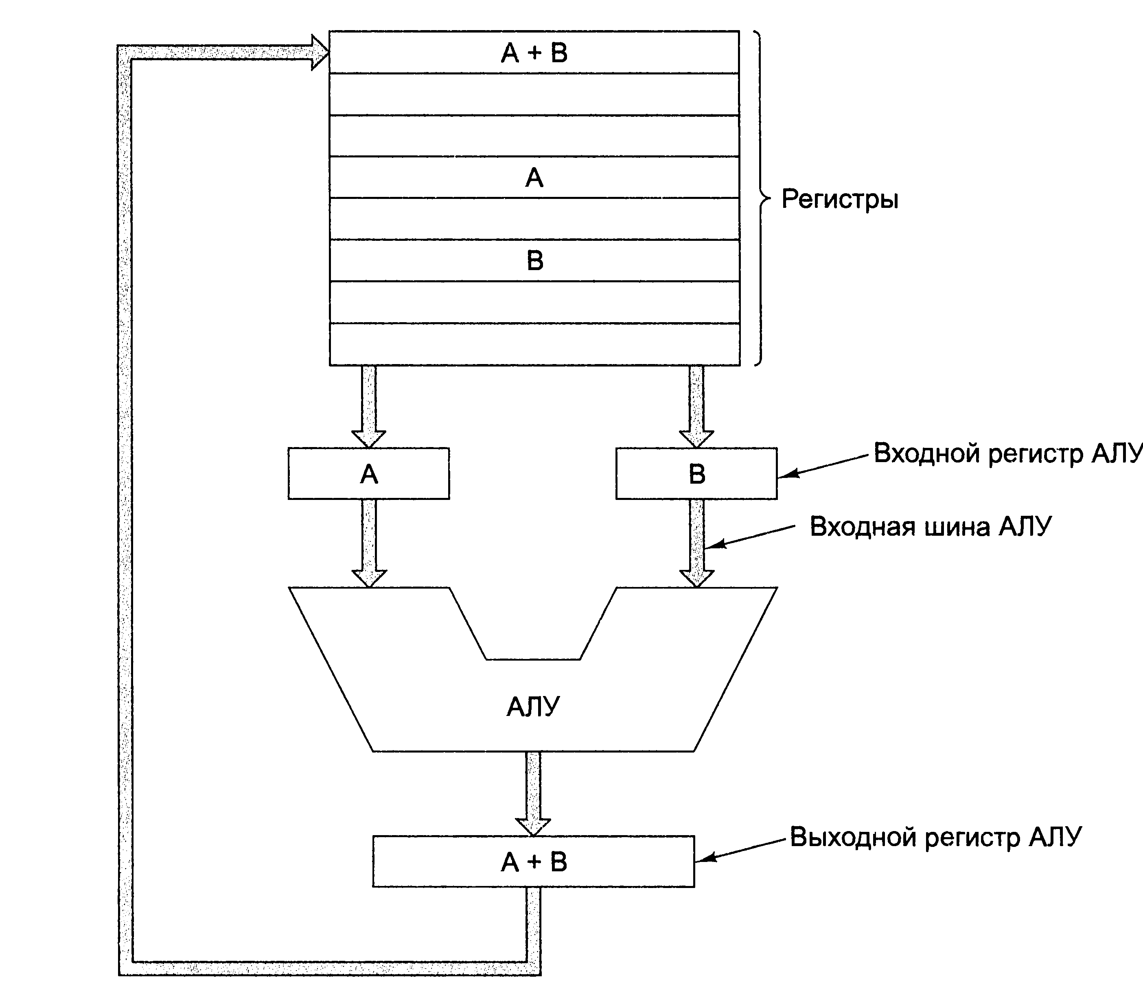
Внутреннее устройство тракта данных типичного фон-неймановского процессора

Slide 17
Большинство команд можно разделить на две группы
типа регистр-память и типа регистр-регистр.
Команды первого типа вызывают слова из
памяти, помещают их в регистры, где они
используются в качестве входных данных АЛУ.
Другие команды этого типа помещают
регистры обратно в память.
Команды второго типа вызывают два
операнда из регистров, помещают их во
входные регистры АЛУ, выполняют над
ними операцию и переносят результат
обратно в один из регистров.
Этот процесс называется циклом тракта
данных.

Slide 18
Центральный процессор выполняет каждую команду за несколько шагов:
1. Вызывает следующую команду из памяти и переносит ее в регистр команд.
2. Меняет положение счетчика команд, который после этого указывает на следующую команду.
3. Определяет тип вызванной команды.
4. Если команда использует слово из памяти, определяет, где находится это
слово.
5. Переносит слово, если это необходимо, в регистр центрального процессора.

Slide 19
Центральный процессор выполняет каждую команду за несколько шагов:
6. Выполняет команду.
7. Переходит к шагу 1, чтобы начать выполнение следующей команды.
Такая последовательность шагов (выборка — декодирование — выполнение)
является основой работы всех компьютеров.

Slide 20
Можно написать программу, имитирующую работу центрального процессора
И, значит, программа не обязательно
должна выполняться реальным
процессором. Вызывать из памяти,
определять тип команд и выполнять эти
команды может другая программа.
Такая программа называется интерпретатором.
Программы-интерпретаторы, которые имитируют работу процессора, широко
используются при разработке компьютерных
систем.

Slide 21
После того как разработчик выбрал
машинный язык для нового компьютера, он
должен решить, разрабатывать ли ему
процессор, который будет выполнять
программы на этом языке, или написать
специальную программу для интерпретации
программ на том же языке.
Если он решит написать интерпретатор,
ему потребуется разработать аппаратное
обеспечение для выполнения этого
интерпретатора. Возможны также
гибридные конструкции, когда часть команд
выполняется аппаратным обеспечением, а
часть интерпретируется.

Slide 22
Интерпретатор разбивает команды
на более мелкие (элементарные). В результате
машина, предназначенная для выполнения
интерпретатора, может быть гораздо проще по
строению и дешевле, чем процессор,
выполняющий программы без интерпретации.
Такая экономия особенно важна при большом
количестве сложных команд с различными
параметрами.
Если обнаруживалось, что пара тех или иных
команд часто выполняется последовательно,
вводилась новая команда, заменяющая эти
две.

Slide 23
Некоторые операции могут выполняться параллельно
Для этого требуется дополнительная
аппаратура. Для дорогих компьютеров с
высокой производительностью приобретение
дополнительного аппаратного обеспечения
вполне оправдано. У дорогих компьютеров
гораздо больше команд, чем у дешевых. Однако развитие программного обеспечения
и требования совместимости команд привели к
тому, что сложные команды стали
использоваться и в дешевых компьютерах,
хотя там во главу угла ставилась стоимость, а
не быстродействие.

Slide 24
К концу 50-х годов компания IBM, которая лидировала тогда на компьютерном рынке
решила, что производство семейства
компьютеров, каждый из которых выполняет
одни и те же команды, выгоднее и для самой
компании, и для покупателей.
Чтобы охарактеризовать этот уровень
совместимости, компания IBM
ввела термин архитектура.
Новое семейство компьютеров должно было
иметь единую архитектуру и много разных
моделей, различающихся по цене и скорости,
но «умеющих» выполнять одни и те же
программы.

Slide 25
Но как построить дешевый компьютер,
который сможет выполнять все сложные
команды, предназначенные для
высокоэффективных дорогостоящих машин?
Решением проблемы стала интерпретация.
Эта технология, впервые предложенная
Уилксом в 1951 году, позволяла разрабатывать
простые дешевые компьютеры, которые тем
не менее могли выполнять большое
количество команд. В результате компания IBM
создала архитектуру System/360 — семейство
совместимых компьютеров, различающихся
по цене и производительности.

Slide 26
Еще один фактор в пользу интерпретации
— существование быстродействующих
постоянных запоминающих устройств для
хранения интерпретаторов (ПЗУ).
Пусть, для выполнения обычной
интерпретируемой команды интерпретатору
компьютера Motorola 68000 нужно выполнить
10 команд (микрокоманд), по 100 нс на каждую,
и произвести 2 обращения к ОП по 500 нс.
Общее время выполнения команды составит,
2000 нс. А если бы не было специального
быстродействующего постоянного
запоминающего устройства, выполнение этой
команды заняло бы целых 6000 нс.

Slide 27
Системы RISC и CISC
В 1980 году группа разработчиков в университете
Беркли во главе с Дэвидом Паттерсоном (David
Patterson) и Карло Секвином (Carlo Sequin)
начала разработку не ориентированных на
интерпретацию процессоров.
Для обозначения этого понятия они придумали
термин RISC, а новый процессор назвали RISC.
(Reduced Instruction Set Computer — компьютер с
сокращенным набором команд) в
противоположность системе CISC (Complex
Instruction Set Computer — компьютер с полным набором команд).

Slide 28
Исследования показали
33% команд типичной программы составляют пересылки данных,
20% — условные ветвления,
16% — арифметические и логические операции.
В подавляющем большинстве команд вычисление
адреса может быть выполнено быстро, за один цикл.
Более сложные режимы адресации используются примерно в 18% случаев.
Около 75% операндов являются скалярными, а остальные являются массивами и структурами.
80% скалярных переменных — локальные,
90% структурных являются глобальными.
Таким образом, большинство операндов — это локальные операнды скалярных типов.

Slide 29
В результате изучения этой статистики
был сделан вывод о том, что в типичной
программе доминируют простые операции:
арифметические, логические и пересылки данных.
Доминируют и простые режимы адресации.
Большая часть операндов — это скалярные локальные
переменные.
Одним из важнейших ресурсов повышения
производительности является оптимизация операторов call и return.

Slide 30
Принципы RISC
Все команды должны выполняться непосредственно аппаратным обеспечением.
Компьютер должен запускать как можно больше команд в секунду.
Команды должны легко декодироваться.
К памяти должны обращаться только команды загрузки и сохранения.
Регистров должно быть много.
Набор команд должен быть ограниченным и включать только простые команды, время выполнения которых после выборки и декодирования один такт или чуть больше.
Используется конвейерная обработка

Slide 31
Произведем подсчет
Пусть 80% команд — программы простые и 20% — сложные.
Пусть простые команды CISC- процессор выполняет за 4 такта, сложные — за 8 тактов, а длительность одного такта 100 наносекунд.
Простую команду RISC-процессор выполняет за 1 такт, а сложную — за 14 тактов, длительность такта 75 наносекунд.
1 000 000 команд CISC-процессор выполнит за
10⁶*0,80*4* 10⁻⁷ с + 10⁶*0,20*8* 10⁻⁷с = 0,48 с,
а RISC-процессор за
10⁶ * 0,80 * 1 * 10⁻⁷ + 10⁶ * 0,20 * 14 * 10⁻⁷ = 0,27 с, т. е. почти вдвое меньше.

Slide 32
Повышение производительности
Один из способов заставить процессоры
работать быстрее — повышение их тактовой
частоты, однако при этом существуют некоторые
технологические ограничения, связанные с конкретным историческим периодом.
Поэтому большинство разработчиков для
повышения производительности при данной
тактовой частоте процессора используют
параллелизм (выполнение двух или более
операций одновременно).
.

Slide 33
Параллелизм на уровне команд
Существуют две формы параллелизма:
параллелизм на уровне команд и
параллелизм на уровне процессоров.
Параллелизм на уровне команд реализуется за счет запуска большого количества команд каждую секунду.
Параллелизм на уровне процессоров обеспечивается работой над одним и тем же заданием нескольких процессоров.

